Slide 1

DARWin 2017
Matz Tapper

Slide 2
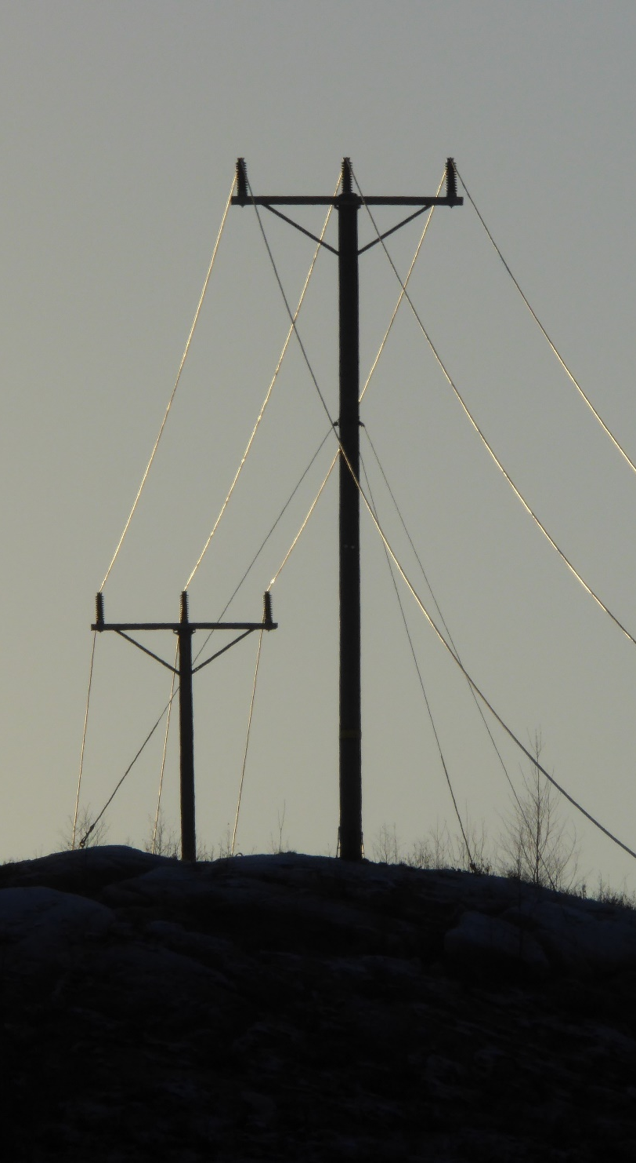
2017 – Ett relativt bra år…
85 elnätsföretag lämnade data
85% av kundunderlaget ingår
Leveranssäkerheten var 99,985% (nästan 99,99%)
Grävskadorna ökar fortsatt
  6,7 minuters avbrott för medelkunden (5,9 2016)
  77 minuters medelavbrottstid för drabbad kund
Inga större oväder och lite avbrottsersättningar
Mer kundkonsekvenser av störningar i regionnäten

Slide 3
Leveranssäkerhet i de svenska elnäten
Gudrun
Energiföretagen

Slide 4
Genomsnittlig avbrottsfrekvens i lokalnät, SAIFI, driftstörningar
Avbrott per år
Energiföretagen

Slide 5
Genomsnittlig avbrottstid i lokalnät,
SAIDI, driftstörningar
1028
Minuter per år
Energiföretagen

Slide 6
Fördelningen av SAIDI över året
Minuter
Energiföretagen

Slide 7
Procentuell fördelning mellan olika felorsaker
%
Energiföretagen

Slide 8
Procentuell fördelning mellan olika anläggningsdelar
%
Energiföretagen

Slide 9
Driftstörningarnas varaktighetsfördelning
Antal
Energiföretagen

Slide 10
Antal ersatta kunder
Antal
12 – 24 timmar
> 24 timmar
Energimarknadsinspektionen

Slide 11

En trendanalys för ett enskilt företag
Ett mindre elnätsföretag i Mellansverige
Tätort med omgivande landsbygd
Lång tradition med avbrottsstatistik
Medelvärden | 1990-2017
SAIFI | 0,82
SAIDI | 55,34
CAIDI | 64,74

Slide 12
Trendkurva för avbrottsfrekvens och avbrottstid (enskilt företag)
Energiföretagen

